Slide 1
IGREC
Solutions de credit management
Une PME au cœur du développement territorial
saisie par les Fintech
Petit déjeuner du 22/11/2016
« Les Fintech, les PME et le développement territorial »

Slide 2
Le cycle clients
(order to cash)
Le Poste Clients
Le BFR

Slide 3
Trésorerie
Marge
Financier
Frais financiers
Un gisement de valeur
à exploiter
Litiges
Fidélisation des clients
Développement du CA
Connaissance clients
Amélioration des processus

Slide 4
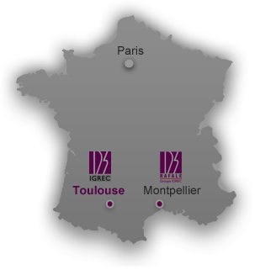
IGREC
IGREC
Une PME au cœur du territoire
100 personnes dédiées au crédit management.
3 Responsables de production
10 Chefs d’équipe experts en crédit management
87 Intervenants multilingues
Les qualités d’une PME
Flexibilité
Réactivité
Ouverte à l’international
+ 20 ans d’expérience
+ 5 millions de factures gérées
+ 300 000 titres de paiements traités
+ 200 000 comptes clients gérés
+ 3 milliards d’€ de flux financiers gérés
+ 1 milliard d’€ d’encaissement

Slide 5
L’humain
L’expérience
Les méthodes
Partenariat client
Transparence de l’information
Expertise métier
Compétences
Engagement
La maîtrise
de logiciels dédiés
de l’échange de données
de leur traitement

Slide 6
Faire grandir nos équipes
en compétences
Efficacité Productivité
Amélioration du coût global
Suivi, mesures, analyses Indicateurs
Information partagée
Mixer expérience acquise et nouvelles technologies
Exploitation des données
Smart Data
Les enjeux
Un virage vers les fintech
Plate forme collaborative
Enrichir l’information clients
Rendre encore plus accessible cette expertise aux PME
Sécuriser et augmenter le CA des clients partenaires
Améliorer l’accessibilité pour les PME
Accès aux données
Simplifié
sécurisé
hiérarchisé

Slide 7
Merci de votre attention
N’hésitez pas nous contacter:
Bruno Blanc-Fontenille b.blanc-fontenille@igrec.fr 05 62 18 64 11
Stéphanie Beaucourt s.beaucourt@igrec.fr 05 62 18 65 57
IGREC Groupe
https://bfrposteclients.com
www.igrec.fr

